Slide 1
Индивидуальная работа
с использованием ИКТ по теме
«Эти удивительные комнатные растения»
Воспитатели:
Петрова Т.В.
Сафронова Е.К.
2015 г.

Slide 2
Оглавление
Загадки о комнатных растениях
Найди растение в комнате
Что лишнее

Slide 3
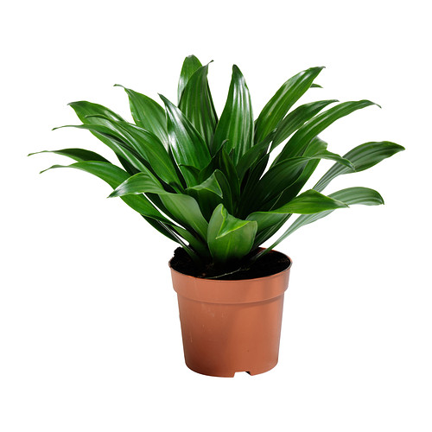
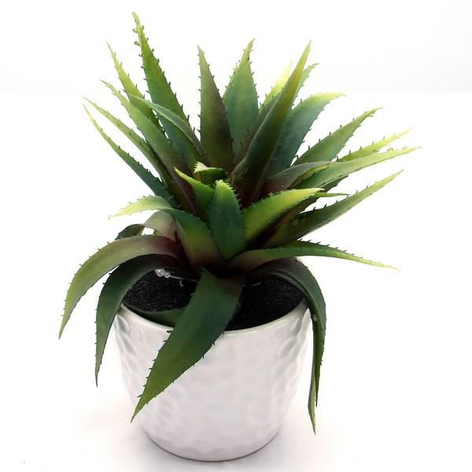
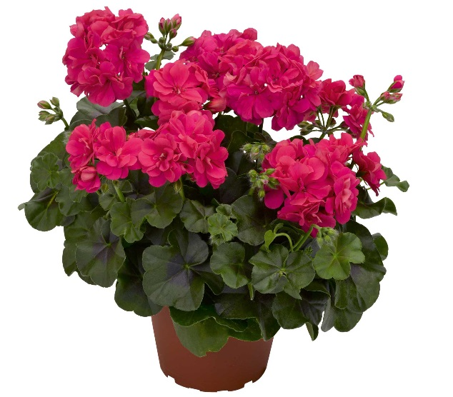
Загадки
Куст оконный и балконный. Лист - пушистый и душистый,
А цветы на окне - Словно шапка в огне.

Slide 4
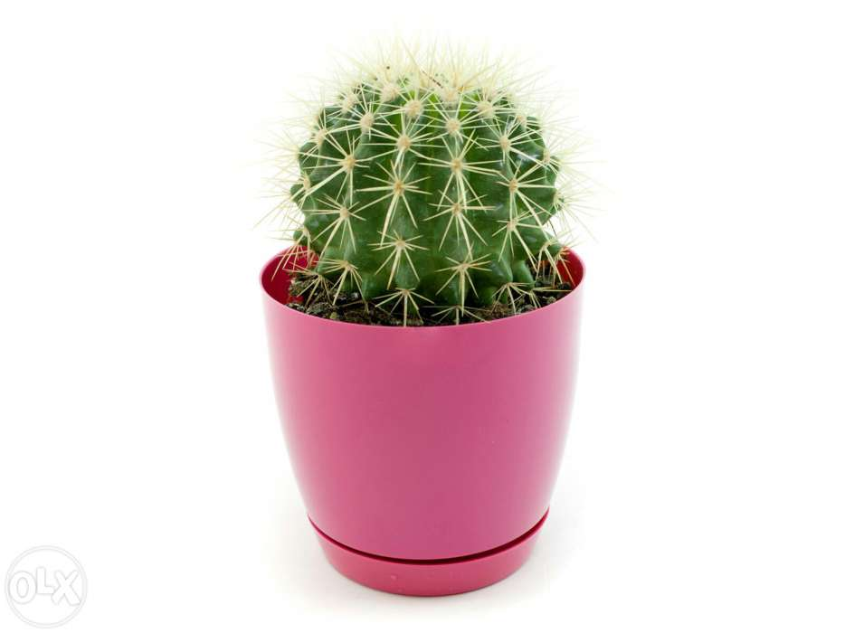
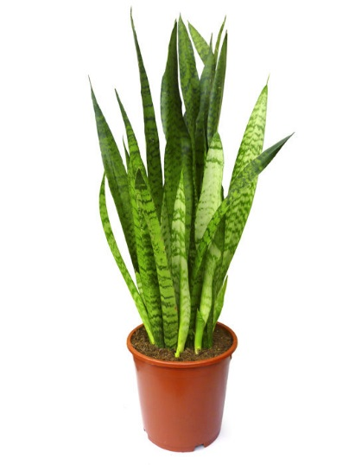
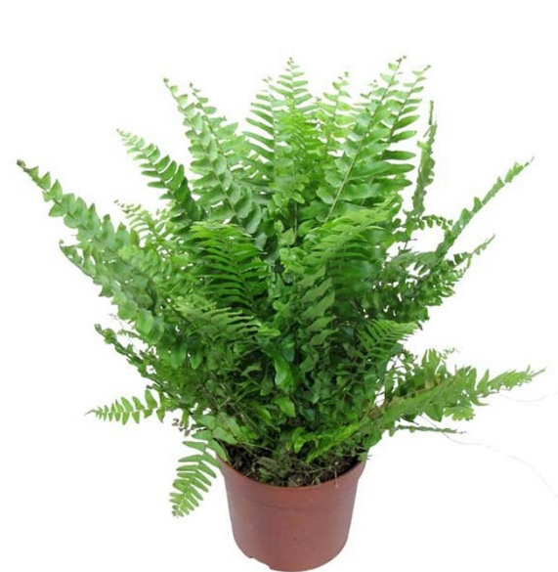
Вырос он под солнцем жгучим
Толстым, сочным и колючим.

Slide 5
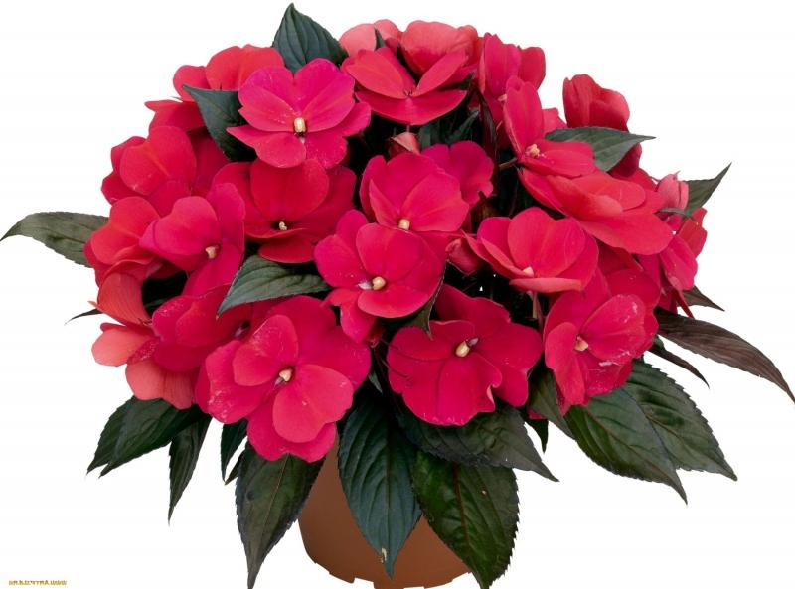
На окне зимой и летом
Вечно зелен и красив.
Ярко-красным цветом
Горит нежно...

Slide 6
Стоит на окне,
Зелёный, колючий,
Очень полезный
Совсем не пахучий!

Slide 7
Найди растение в комнате

Slide 8
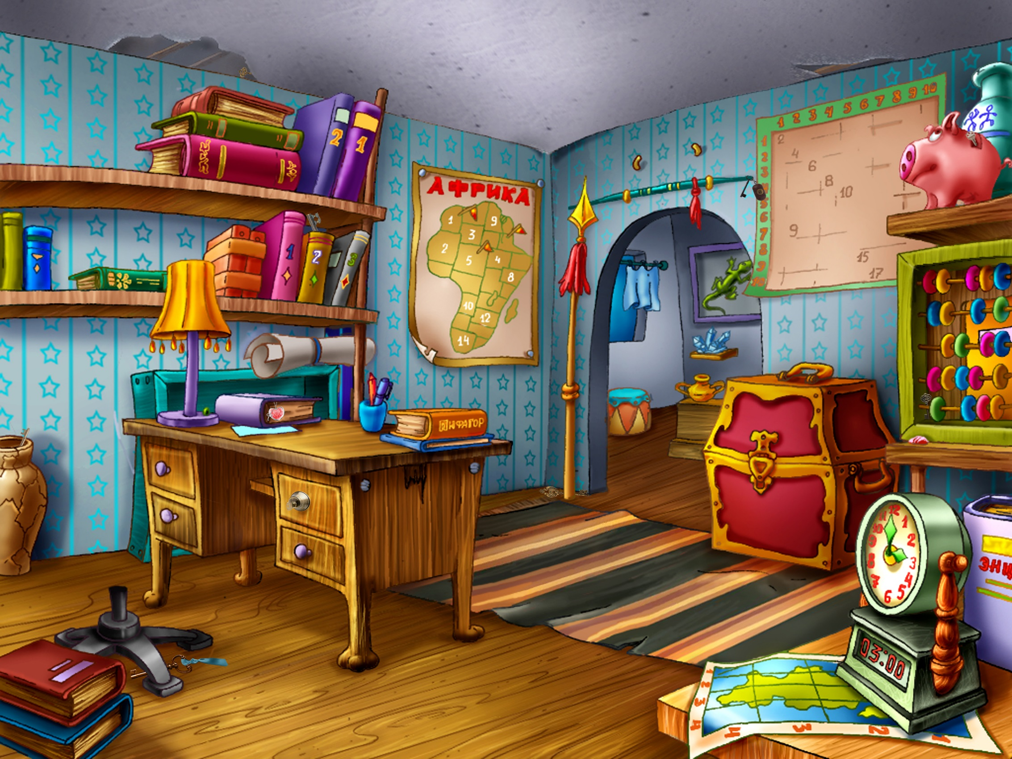
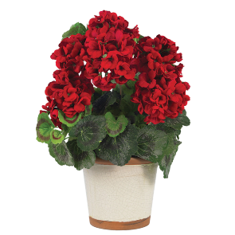
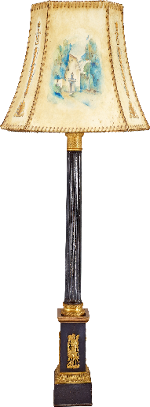
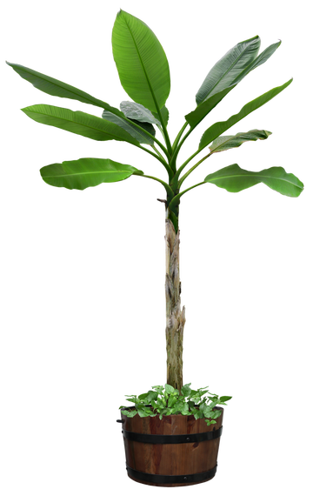
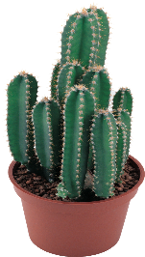
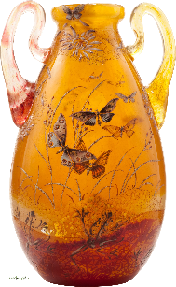
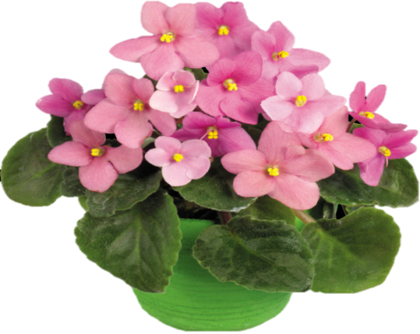

Slide 9
Что лишнее?

Slide 10
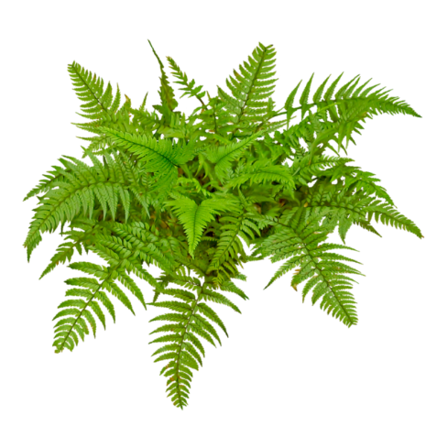
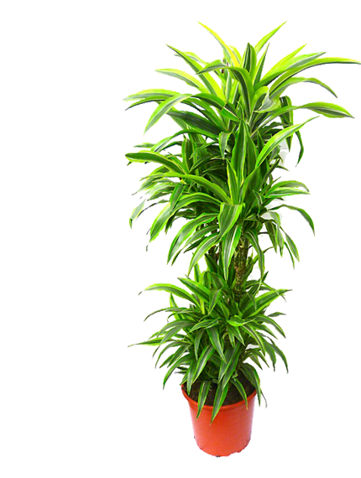
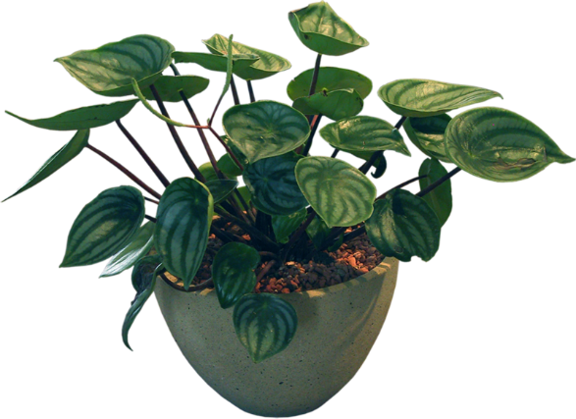
Что лишнее?

Slide 11
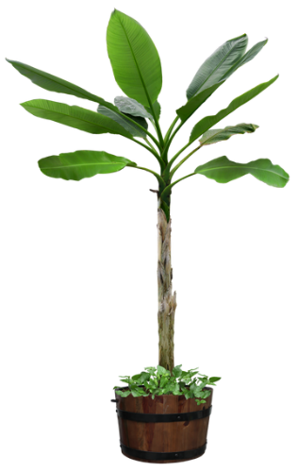
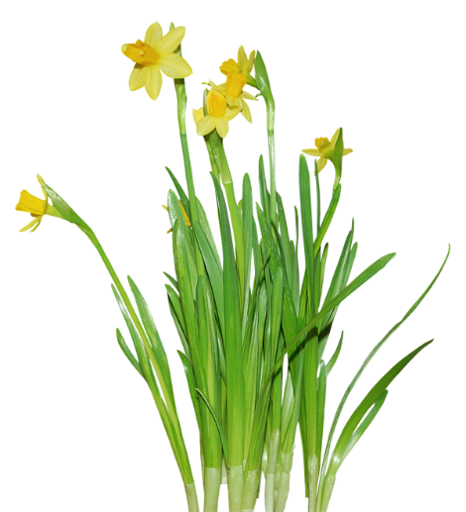
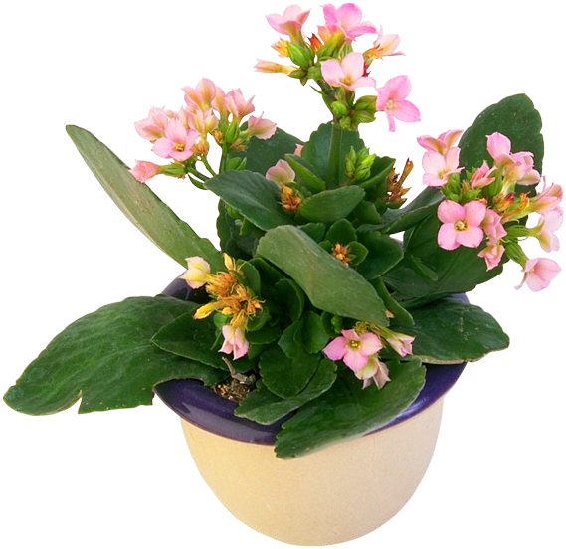
Что лишнее?

Slide 12
МОЛОДЦЫ!

